Slide 1
Kelompok 2 4us project
Vaness chen 535200052
Mario 535200053
Nathaniel Andrew 535200054
Djordi bagaskara 535200059
Martinus lie 535180110

Slide 2
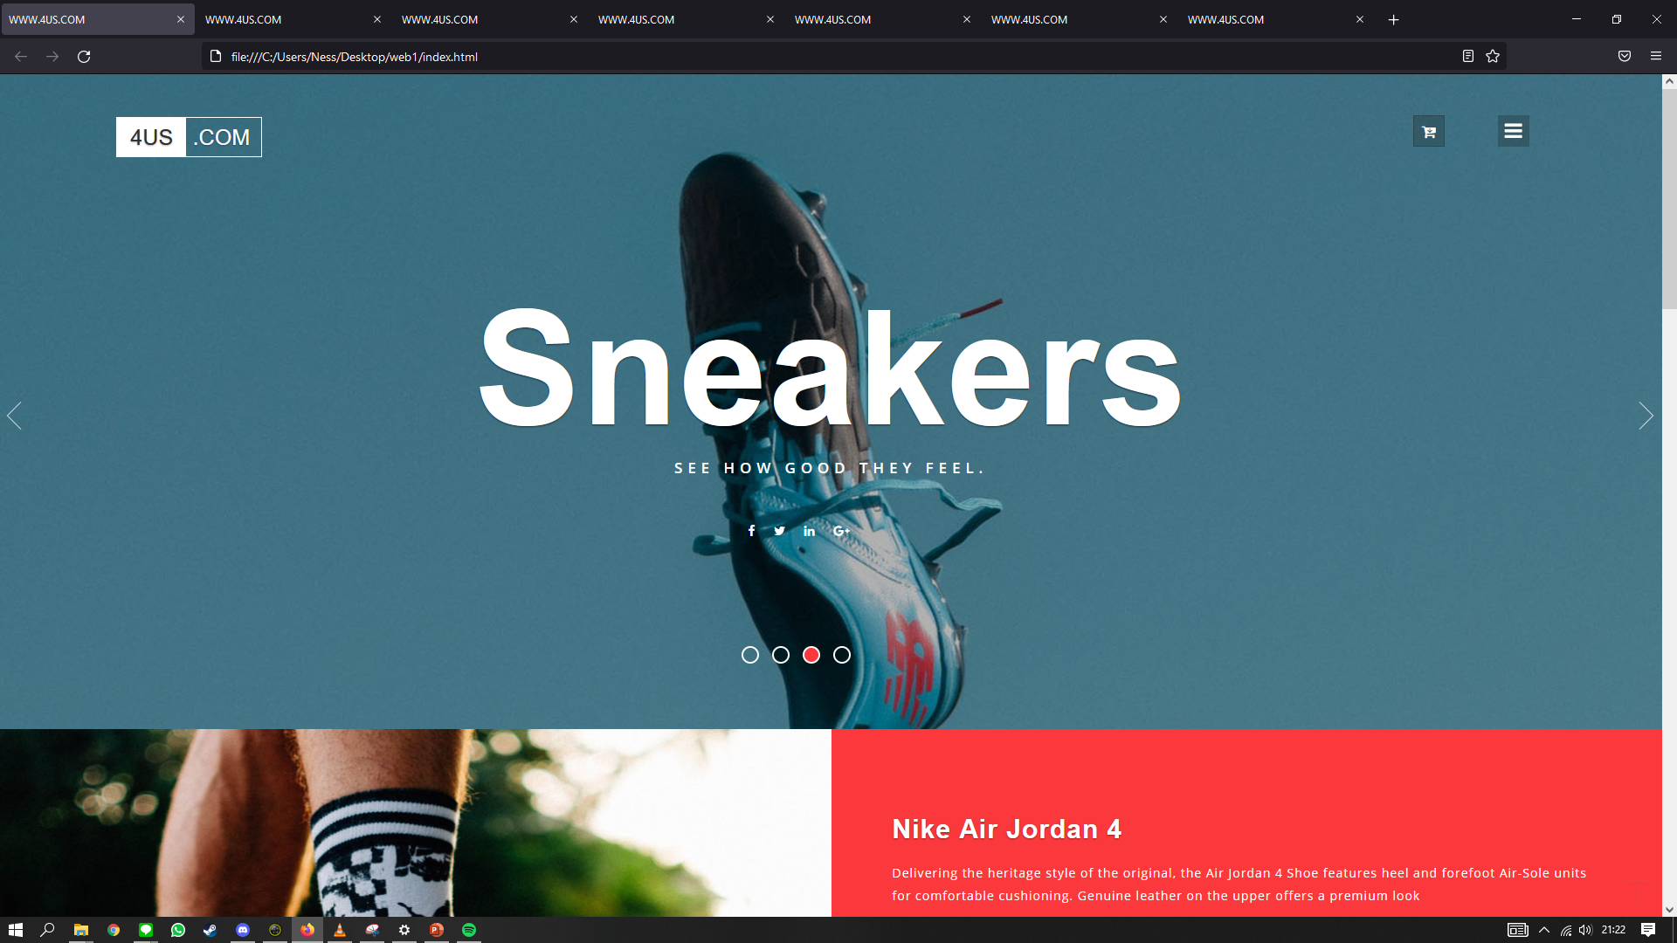
Index / tampilan web
Ini adalah tampilan awal atau menu home dari website kami yaitu 4us.com

Slide 3
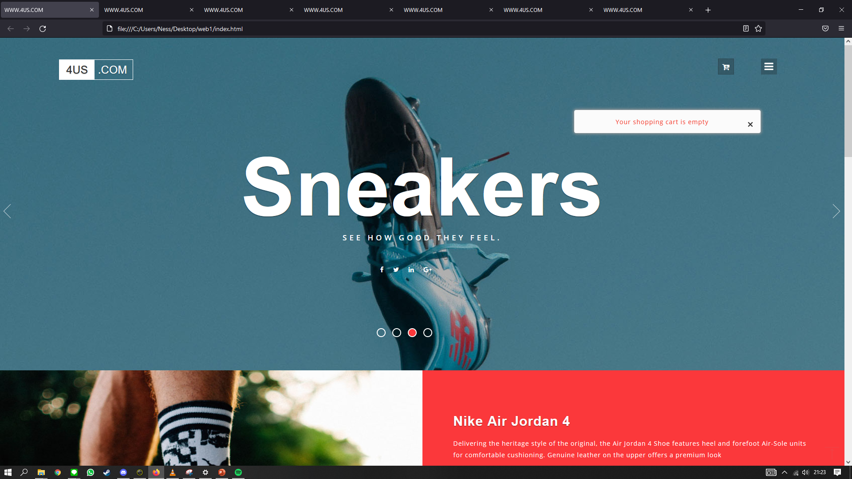

Lalu ada icon cart seperti ini disebelah ini dan akan bertulisan “Your shopping cart is empty” seperti gambar disebelah ini jika anda belum menambahkan produk.

Slide 4
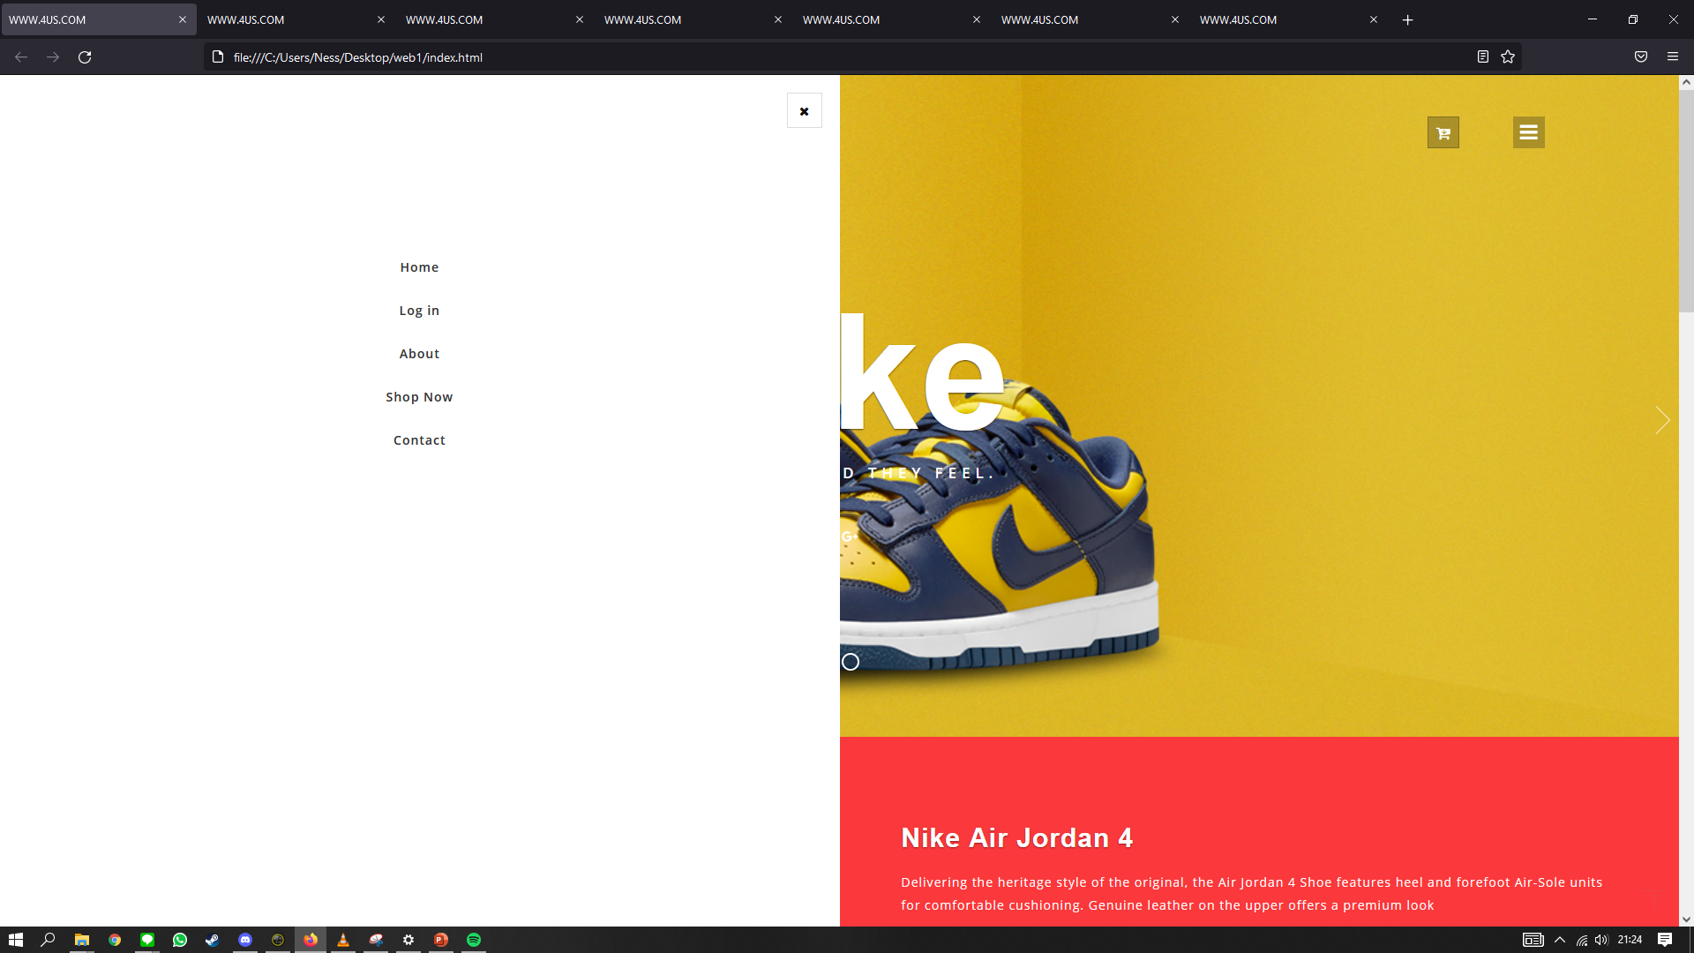
Ada icon list disebelah gambar ini untuk memudahkan user bernavigasi ke menu Home, Log in, About, Shop Now, dan Contact.

Slide 5
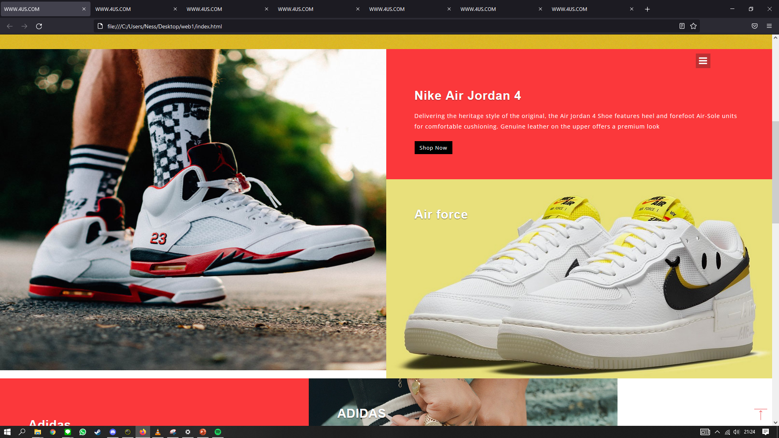

Slide 6
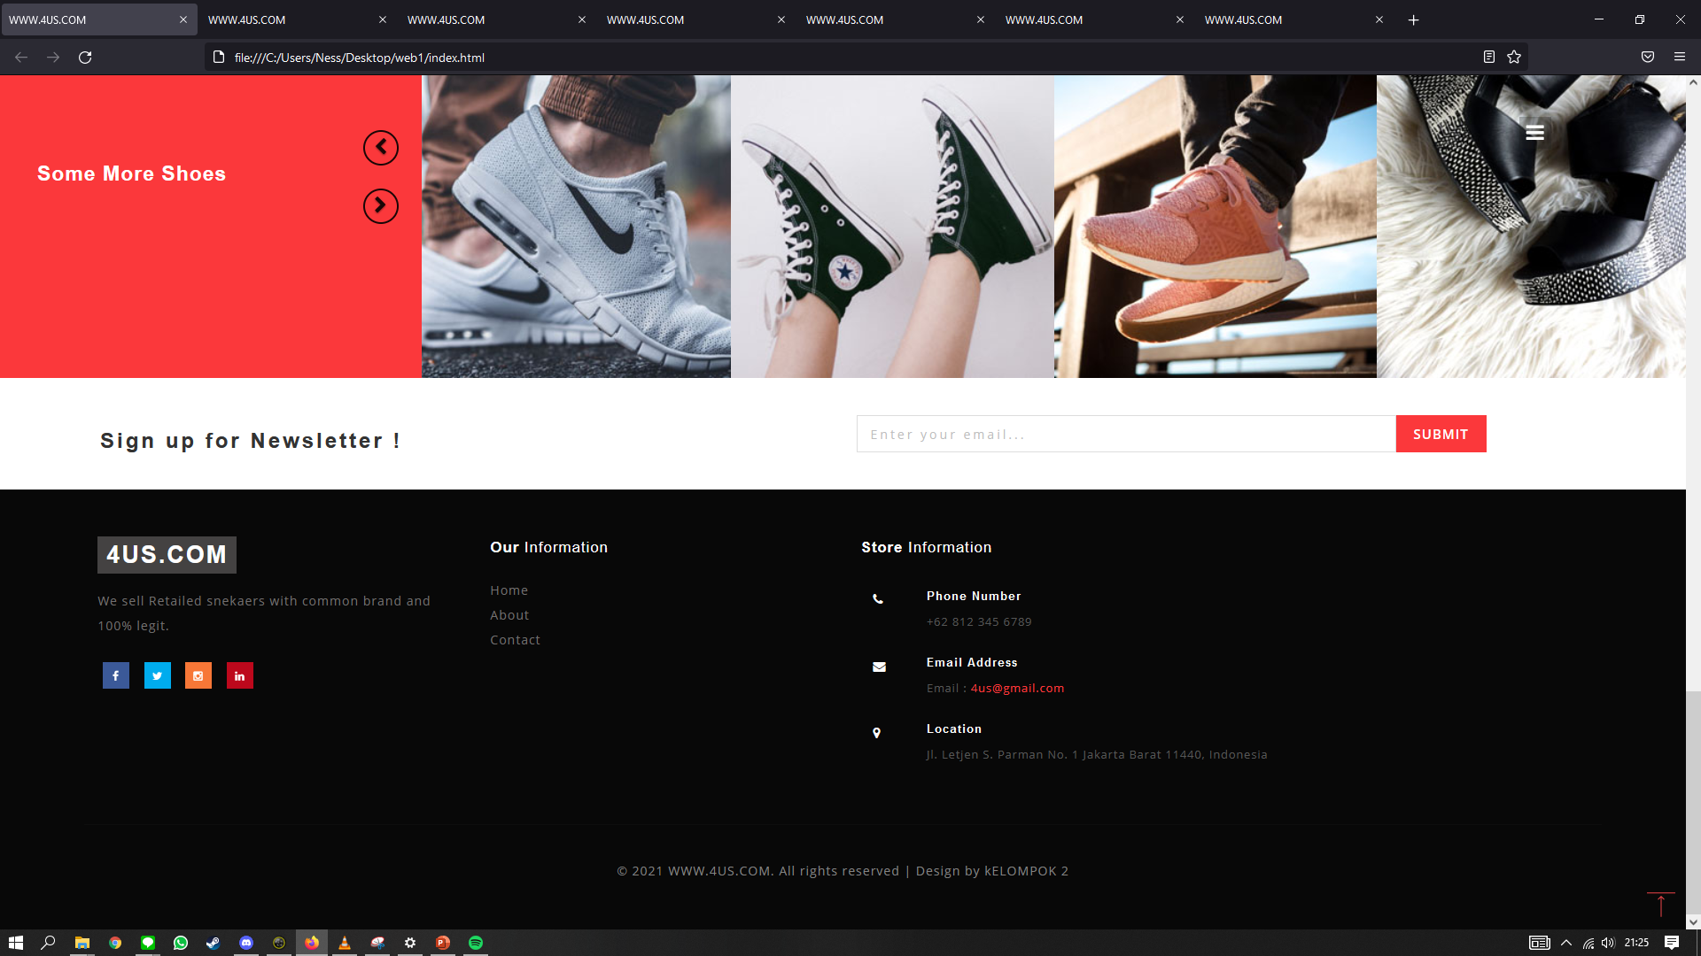
Ada footer yang berisi informasi kami seperti nomor handphone, email address, dan lokasi.

Slide 7
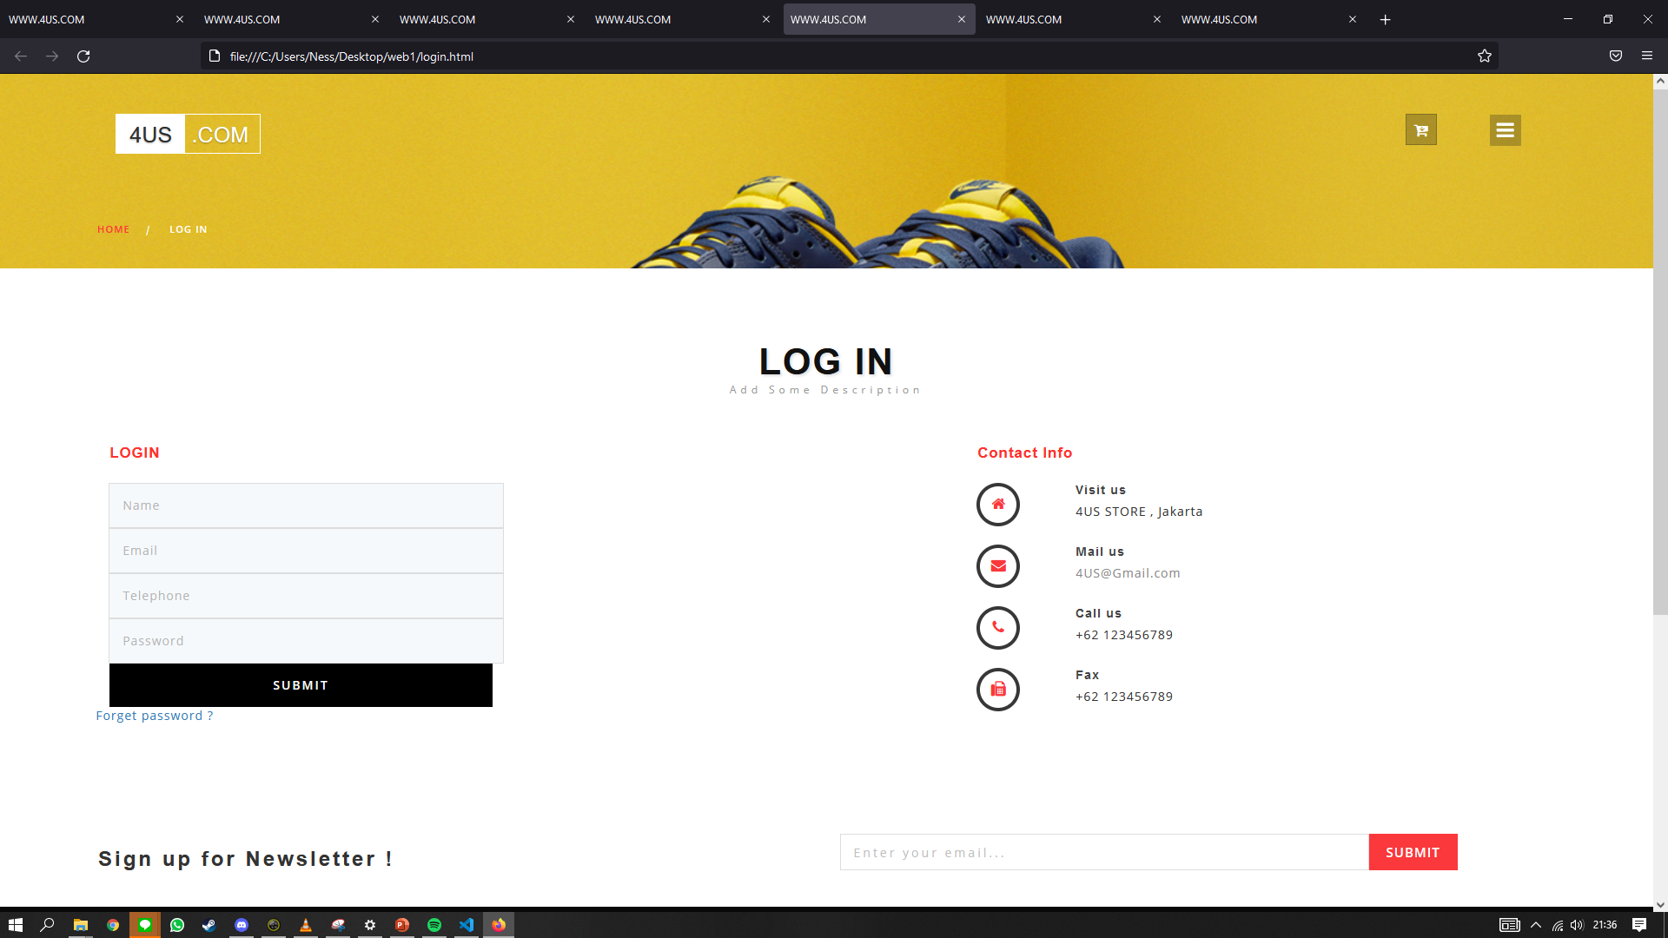
login
Tampilan awal saat di halaman login. Berisi contact info kami dan untuk mengisi informasi login.

Slide 8
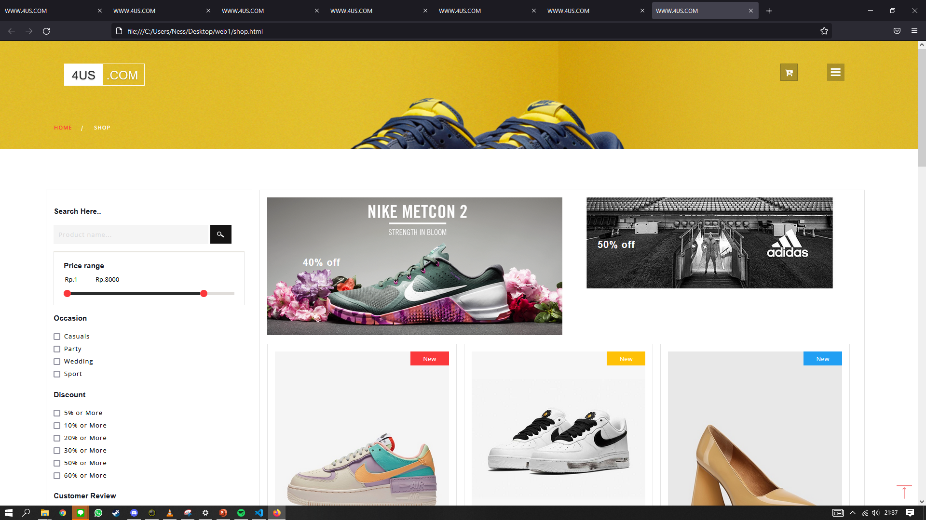
shop
Tampilan awal saat di halaman shop.
Ada search bar untuk mencari produk, dan filter bar serta filter review user, untuk mencari produk sesuai jenisnya, lalu ada filter diskon juga.

Slide 9
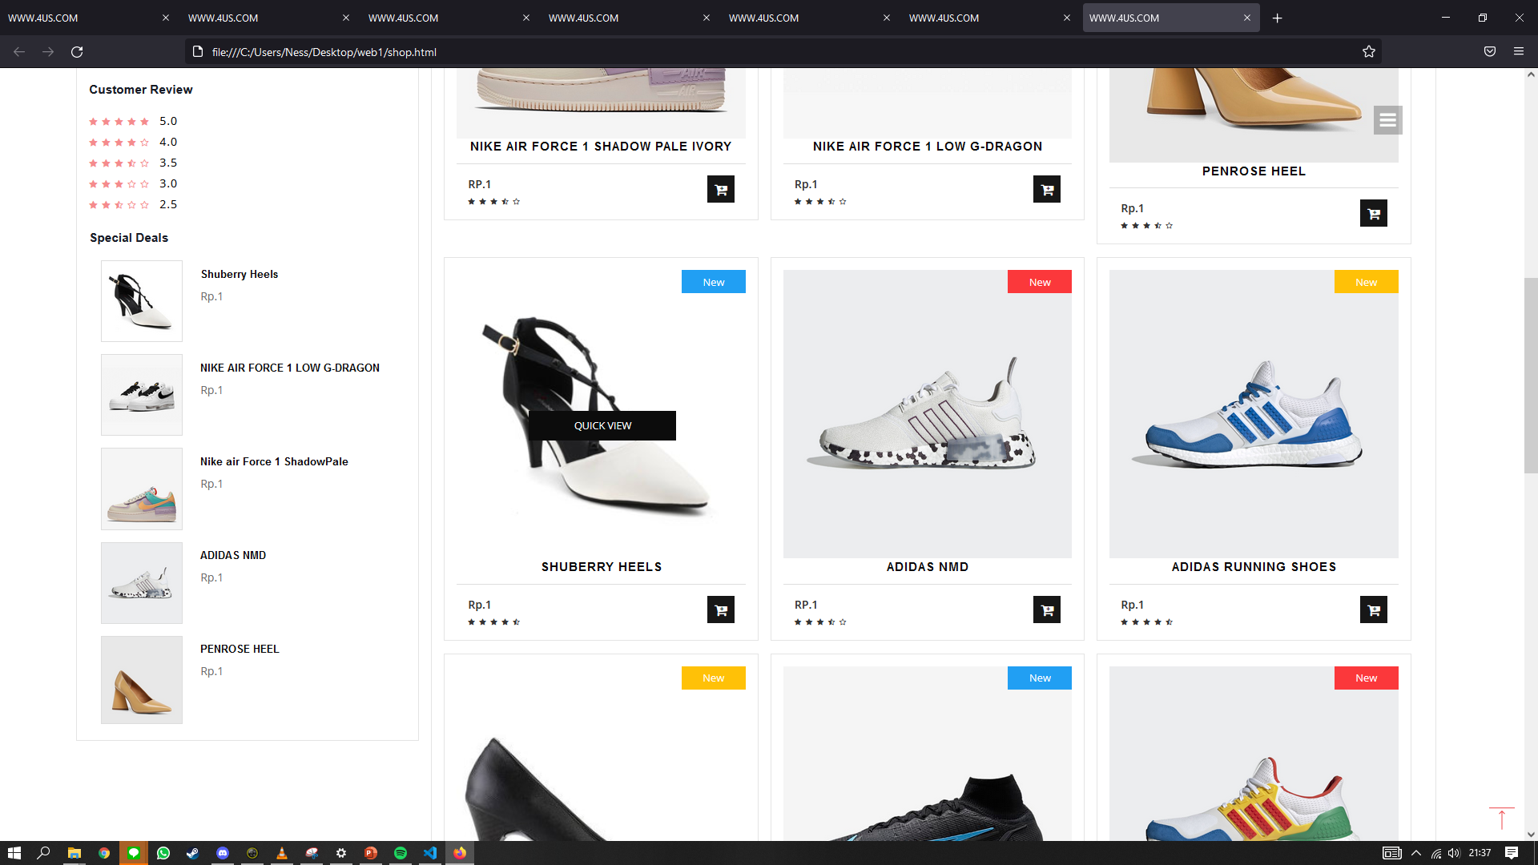
Di bagian shop ini, berisi produk-produk kami dan bisa ditambahkan ke dalam keranjang.

Slide 10
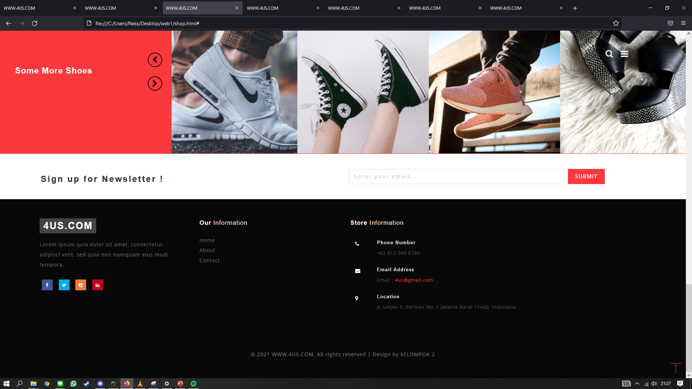
Ada slide untuk menggeser gambar-gambar.
Terdapat newsletter dengan memasukkan email, maka user akan mulai mendapatkan notifikasi jika ada offer menarik.

Slide 11
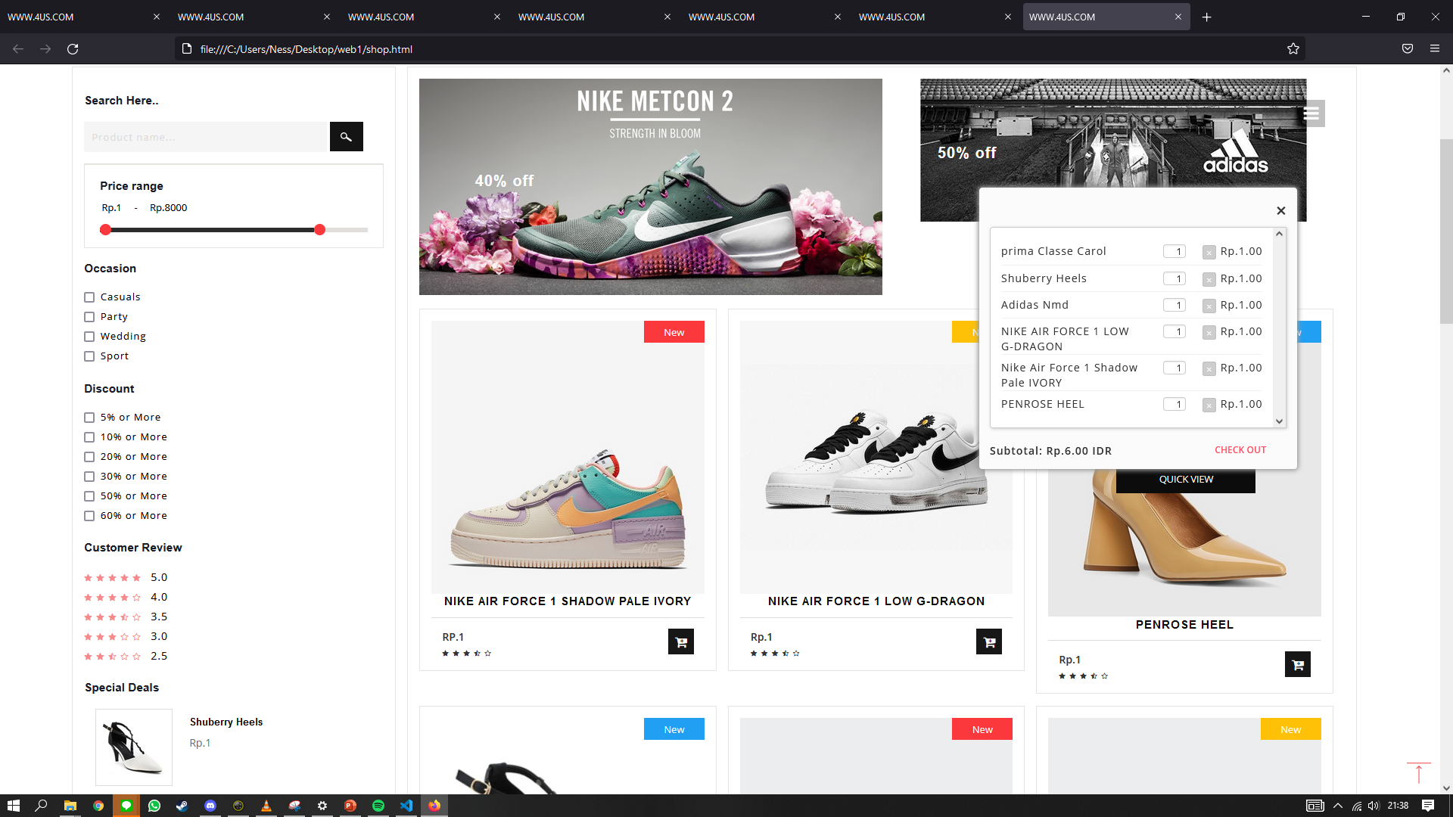
Saat produk-produk sudah dimasukkan ke dalam keranjang maka akan terlihat menu seperti ini, dan tinggal klik tombol checkout.

Slide 12
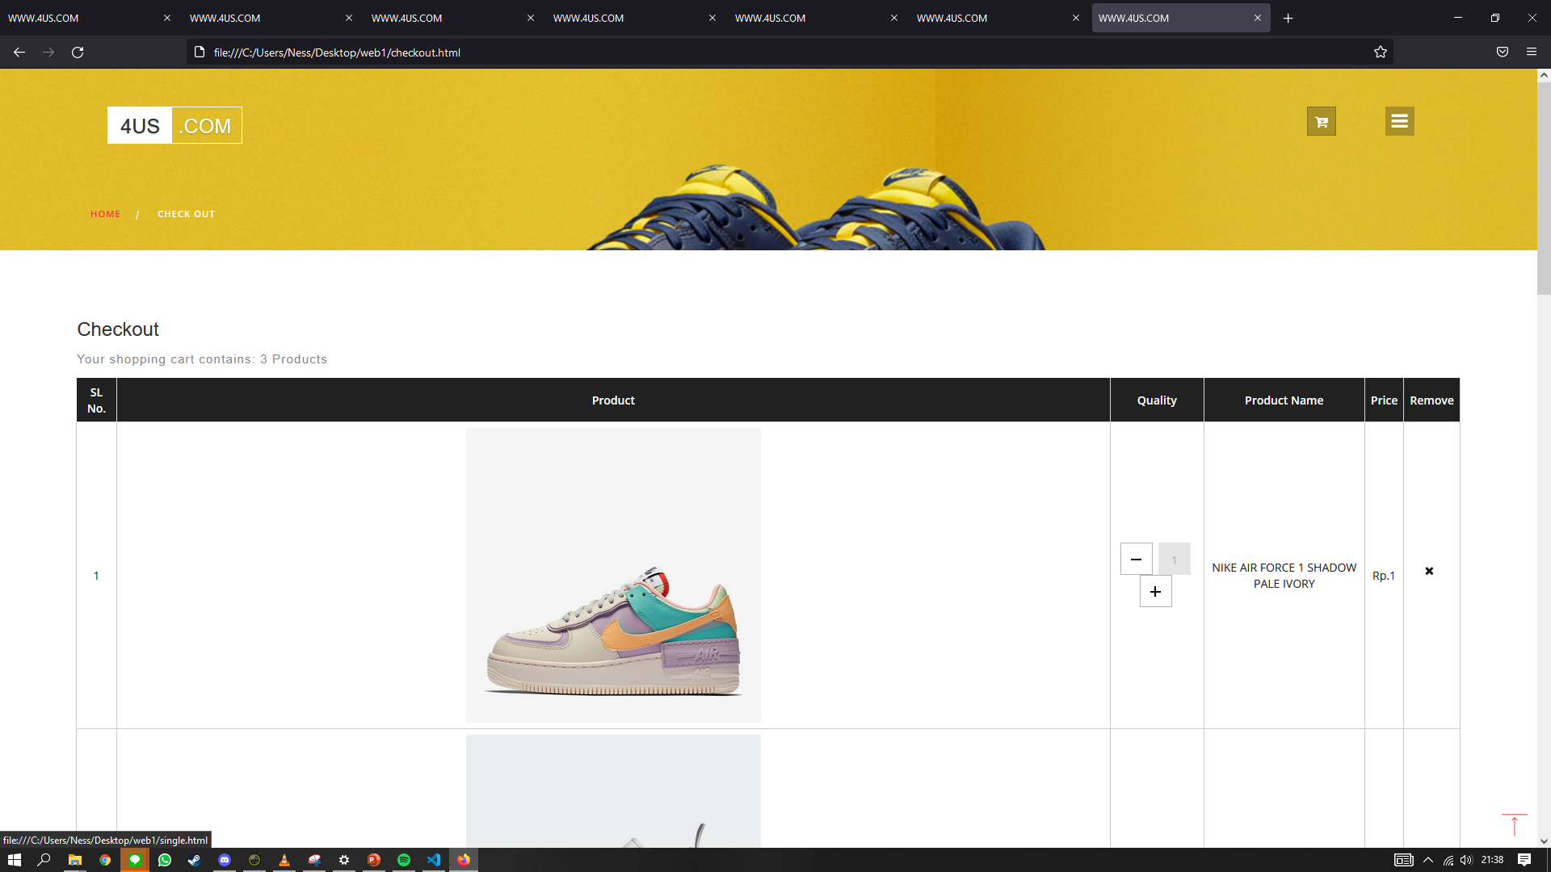
checkout
Setelah mengklik tombol checkout maka akan terlihat seperti ini.

Slide 13
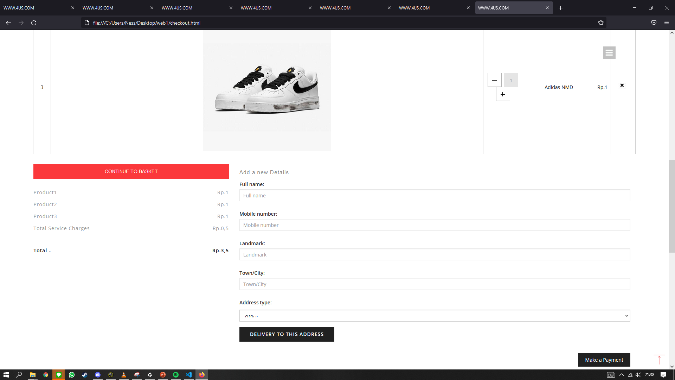
Lalu user akan diminta untuk mengisi alamat dan data pribadi.

Slide 14
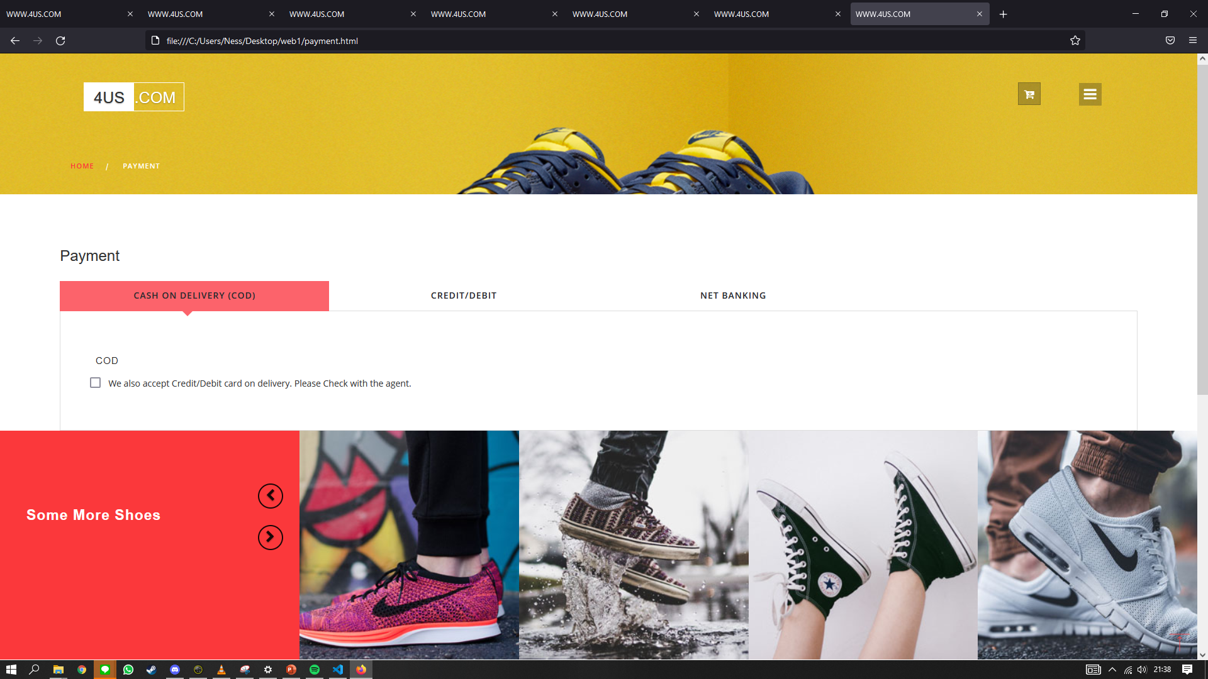
Payment cod method
Untuk bagian pembayaran terdiri dari cash on delivery (cod), credit/debit, dan internet banking.

Slide 15
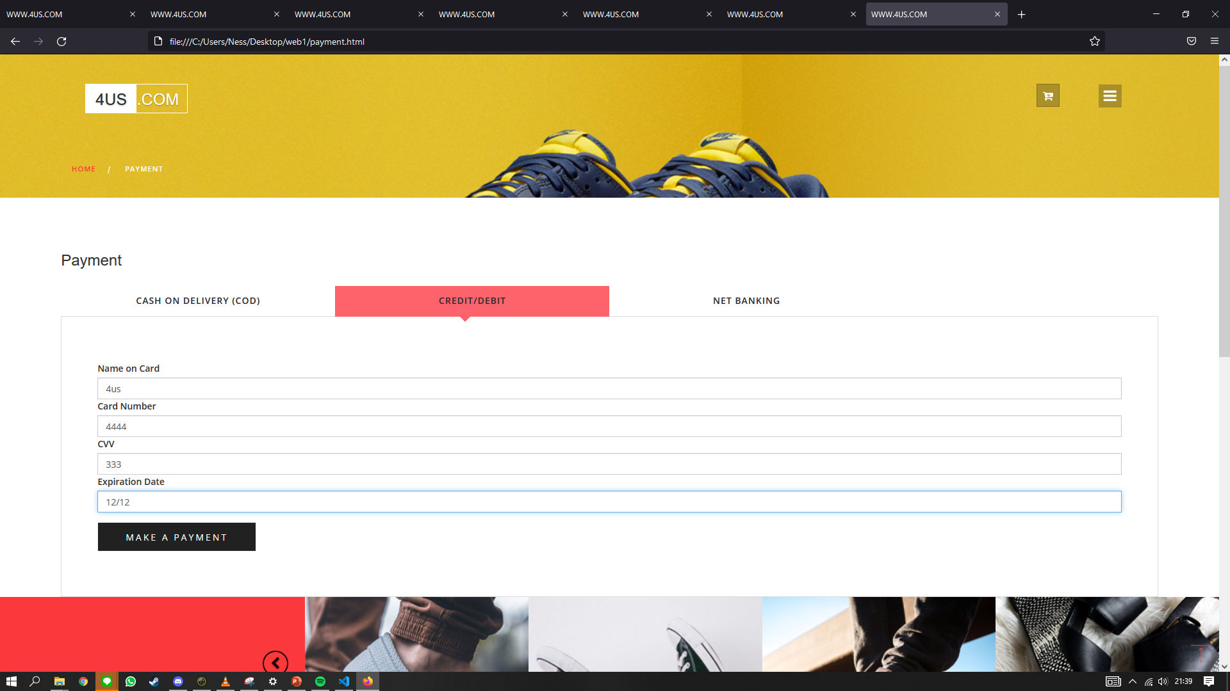
Payment credit/debit method

Slide 16
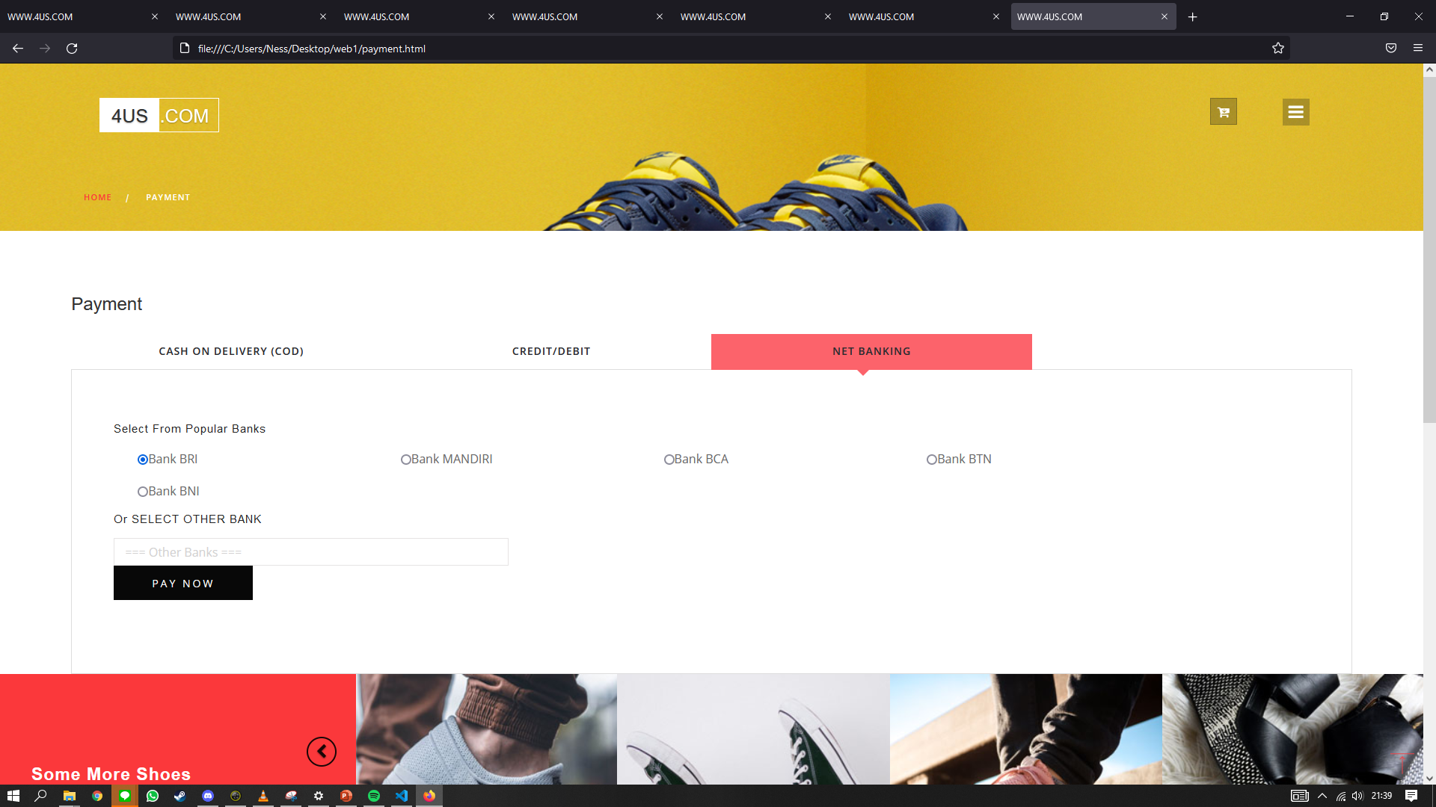
Payment net banking method

Slide 17
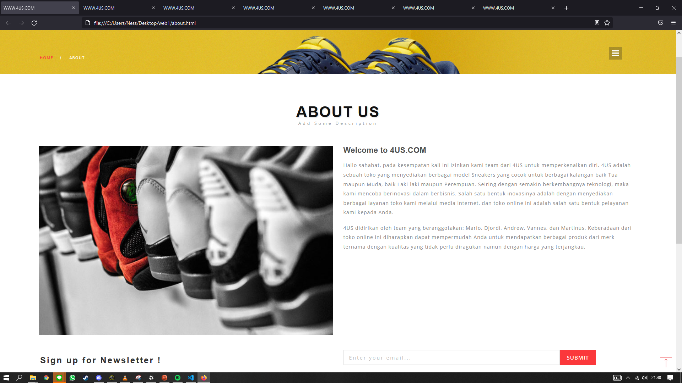
about

Slide 18
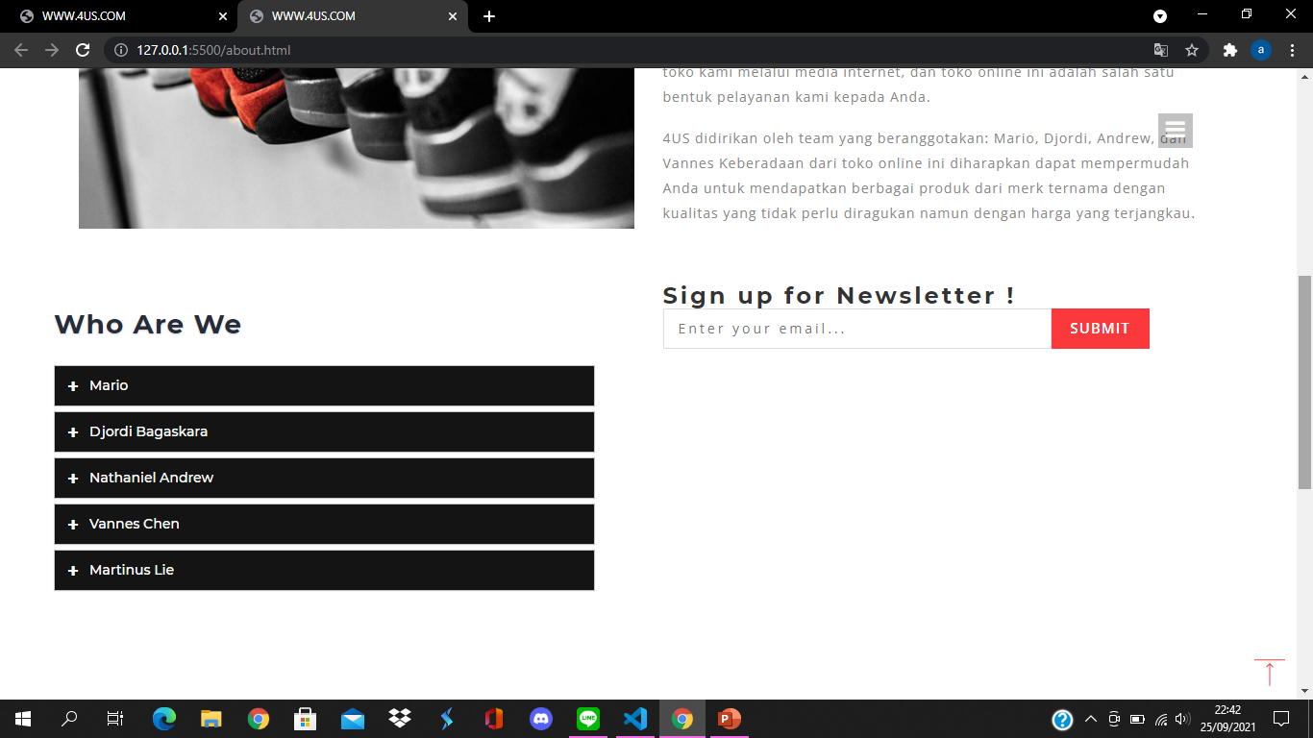

Slide 19
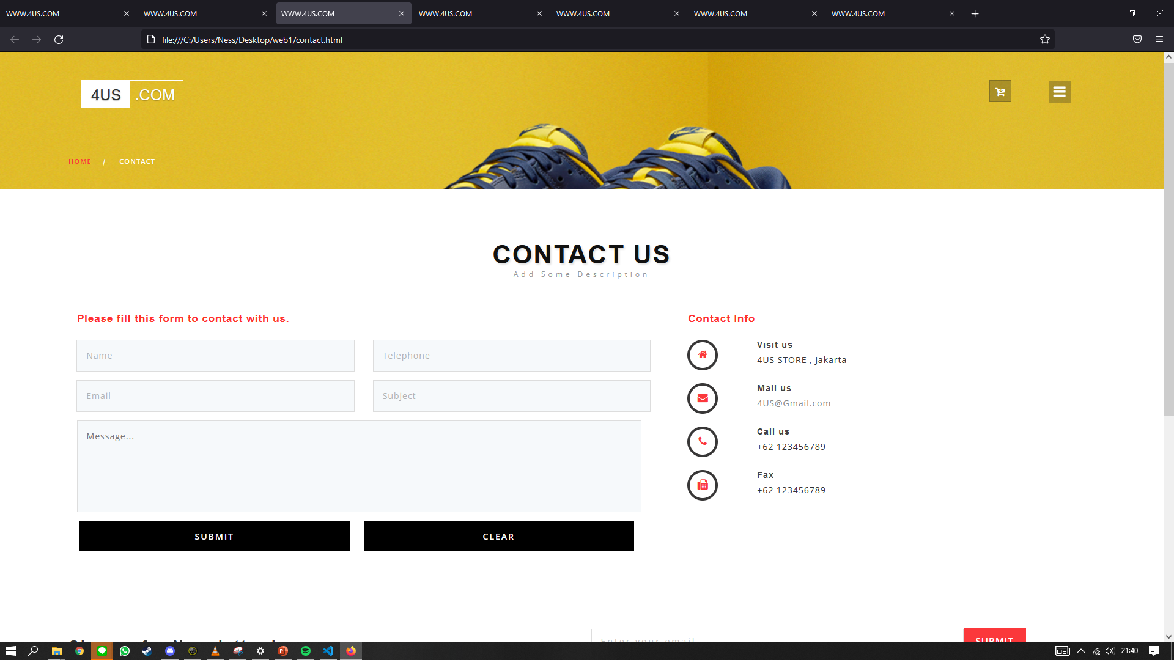
contact
Jika ada pertanyaan lebih lanjut user dapat menghubungi kami dengan mencari informasi kami lewat contact us, dan mengisi form tentang masalahnya.

Slide 20
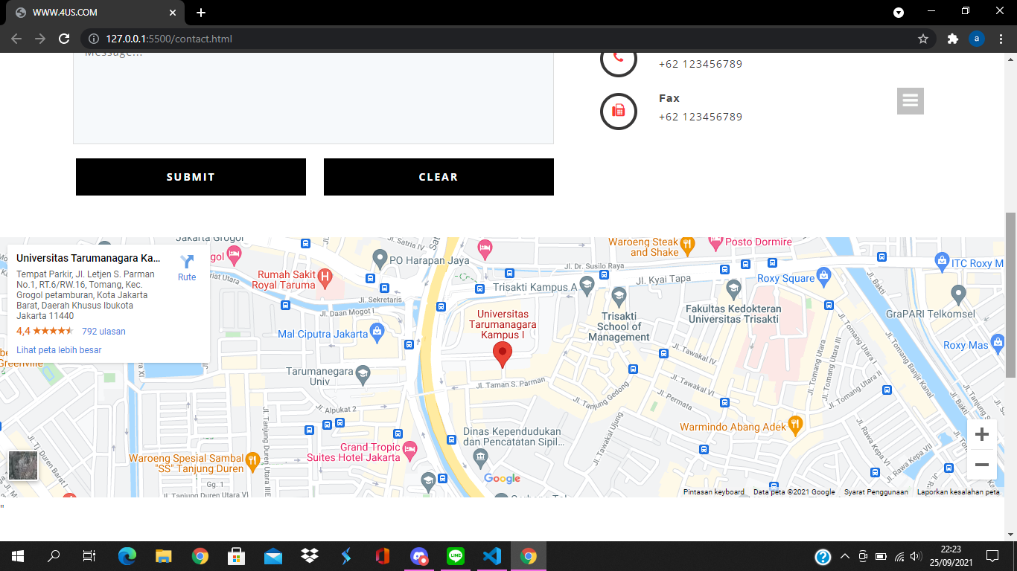

Slide 21
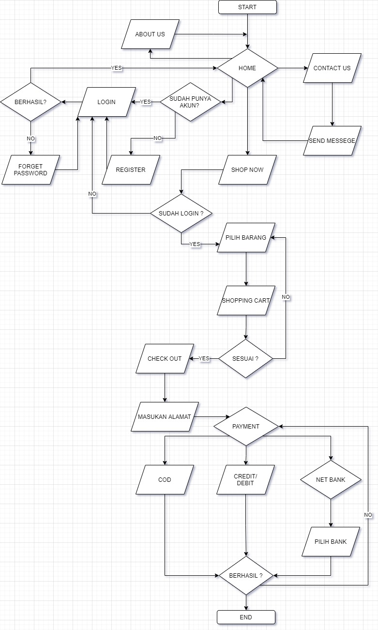
flowchart

